Slide 1
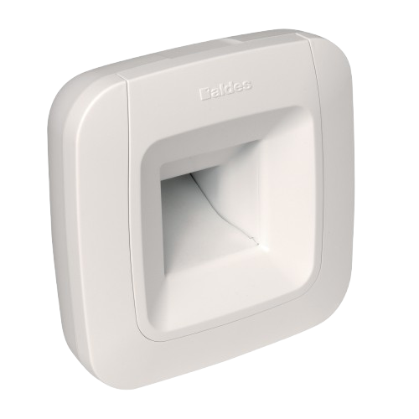


BDH
BOUCHE À DÉTECTION D’HUMIDITÉ
LA BOUCHE HYGRO
NOUVELLE GENERATION

Slide 2

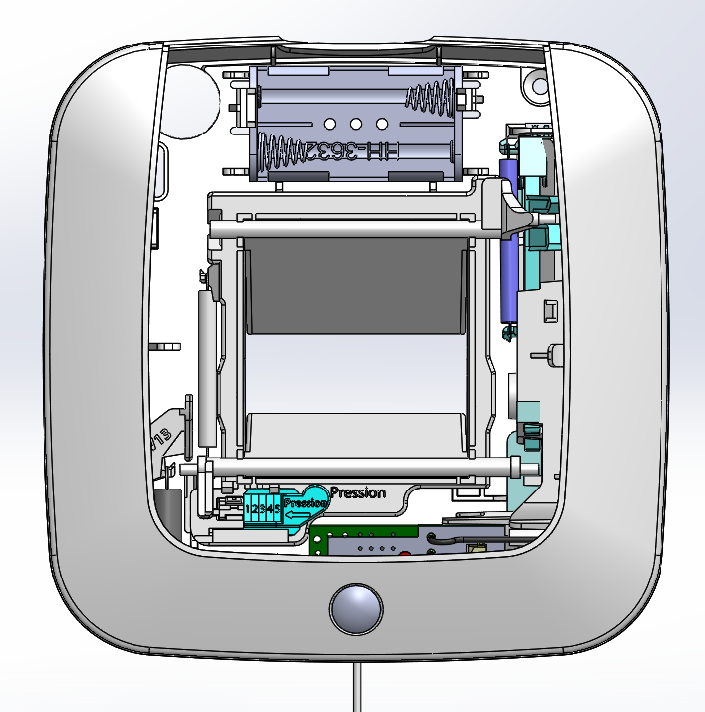
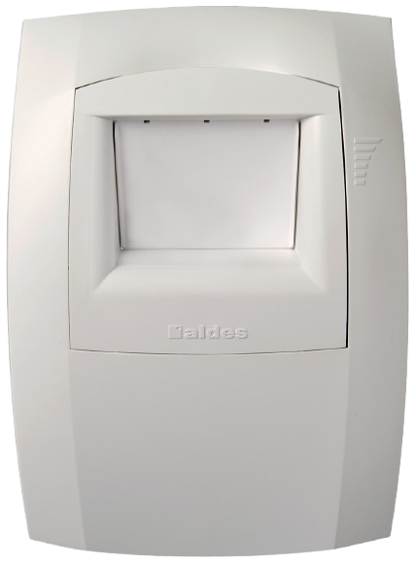
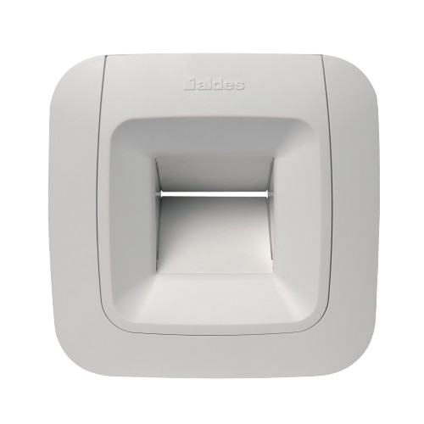
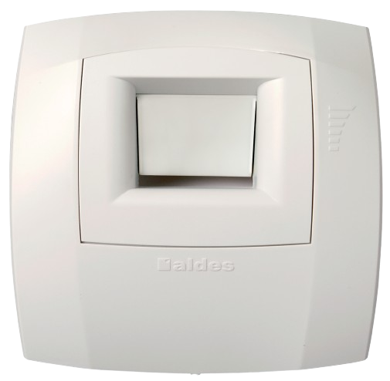
BDH : les évolutions
Format unique
plus moderne
Bouche
plus silencieuse
Nouvelles versions
électriques
Bahia Curve
Cuisine
230V
PILES AA
Bahia Curve
Sanitaires
BDH
16,3x23 cm
15,5 cm
17 cm
Jusqu’à 2x moins de bruit avec BDH VS Bahia Curve
Impact sur le Lw :
-3dB en cuisine
-2dB en WC et salle de bain
Nouvelle version piles 2 x LR06 AA
(en remplacement du 9V)
Nouvelle version 230V en natif
Large gamme pour couvrir toutes les
applications
Design revu, format unique et compact pour toutes les pièces

Slide 3
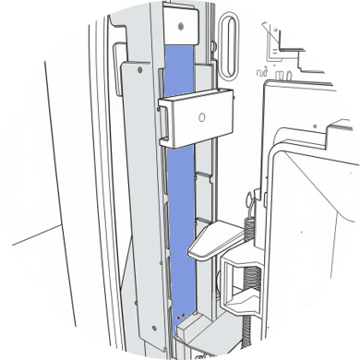

Une technologie éprouvée
Tresse hygroréglable
low-tech
Testée en conditions réelles
Après 15 ans d’utilisation, nos bouches hygro :
- Continuent de répondre aux conditions HR
- Respectent les débits réglementaires
- Assurent des bonnes conditions d’humidité
Invention Aldes en 1982
+ 40 ans d’expertise !
Tresse hygrosensible = technologie low-tech, fiable et durable

Slide 4
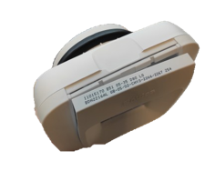
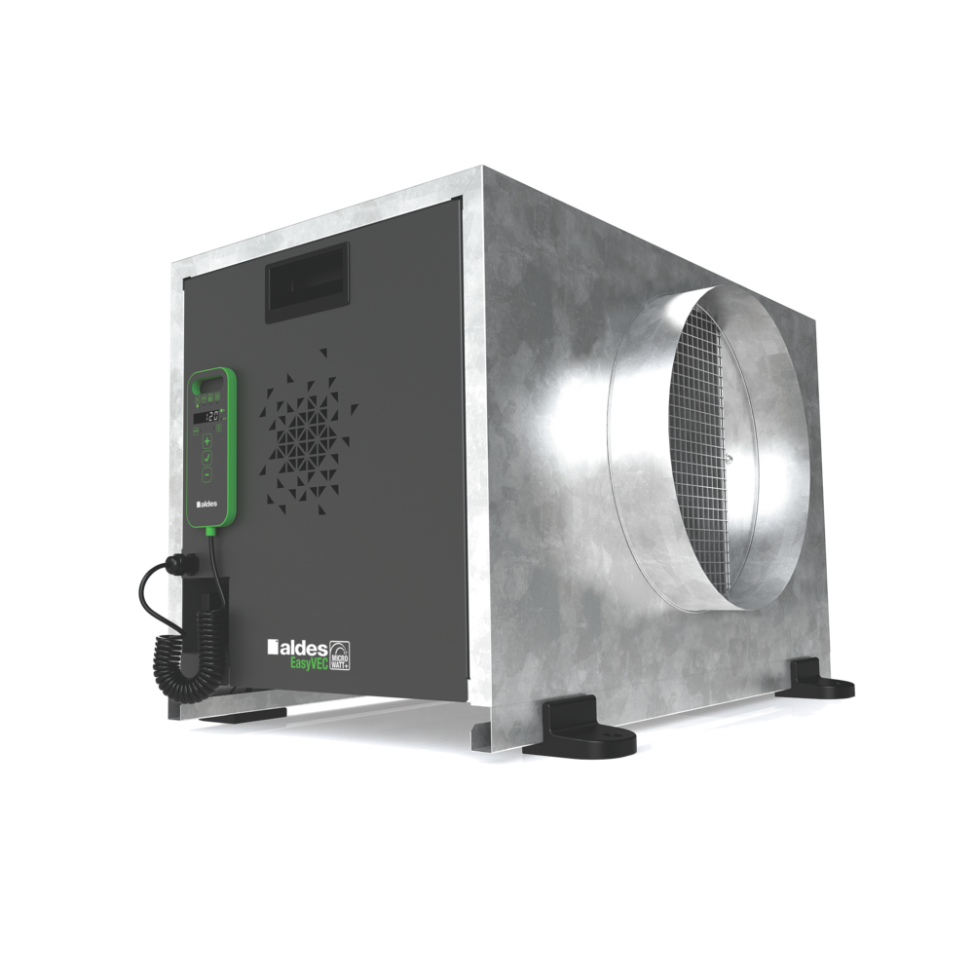
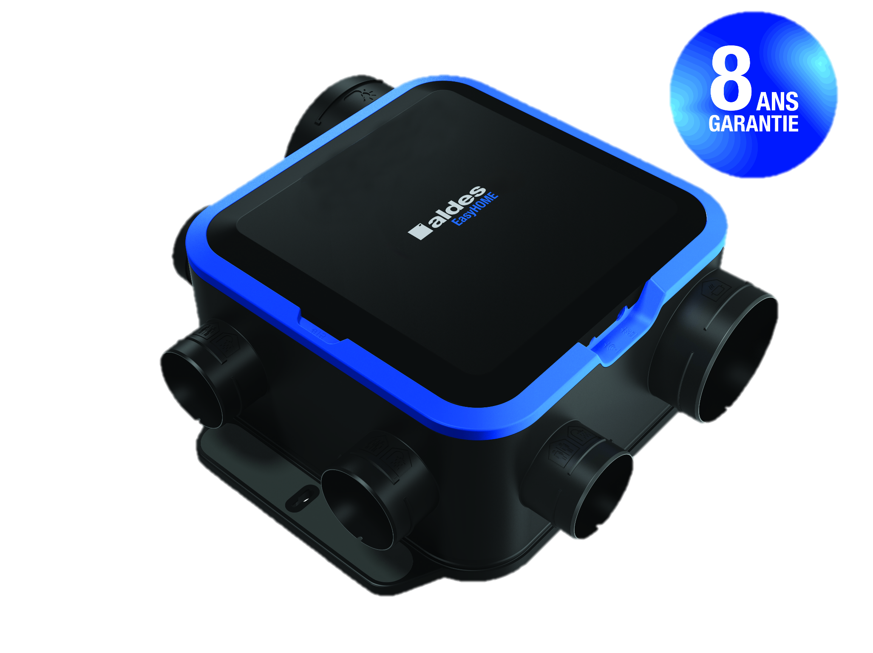
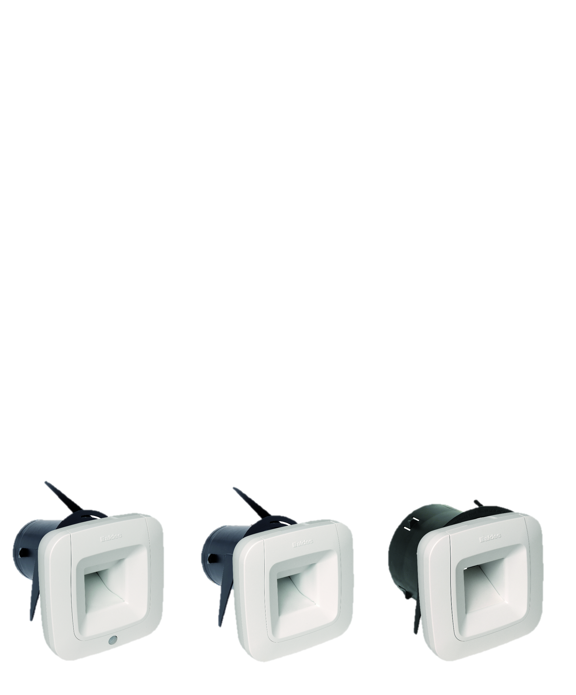

Idéale pour les chantiers neuf
Prise de pression
intégrée
Marquage sur case amovible
Offre système pour toutes les applications
Maison individuelle
Collectif
EasyHOME Hygro
+ BDH
EasyVEC
+ BDH
La seule bouche hygro avec prise de pression intégrée = mesure simplifiée et stabilisée
Réception facilitée
Marquage déporté sur la case amovible pour faciliter sa lecture
(réf, désignation, N° AT, QB37)
Sous Avis Technique, pour tous les dimensionnements neufs
Maison Individuelle : AT N° 14.5_25-2320
Collectif : AT N° 14.5_25-2319

